Slide 1

Educação em genética para profissionais de saúde
Débora Gusmão Melo
Médica geneticista
Professora Departamento de Medicina UFSCar, SP
2ª Secretária da SBGM
Coordenadora da Comissão de Ensino da SBGM

Slide 2


Por que o conhecimento da Genética é importante para o profissional da saúde?

Slide 3
Causas de óbito entre menores de 1 ano ao longo dos anos no Brasil
Fonte: Ministério da Saúde (DATASUS)

Slide 4
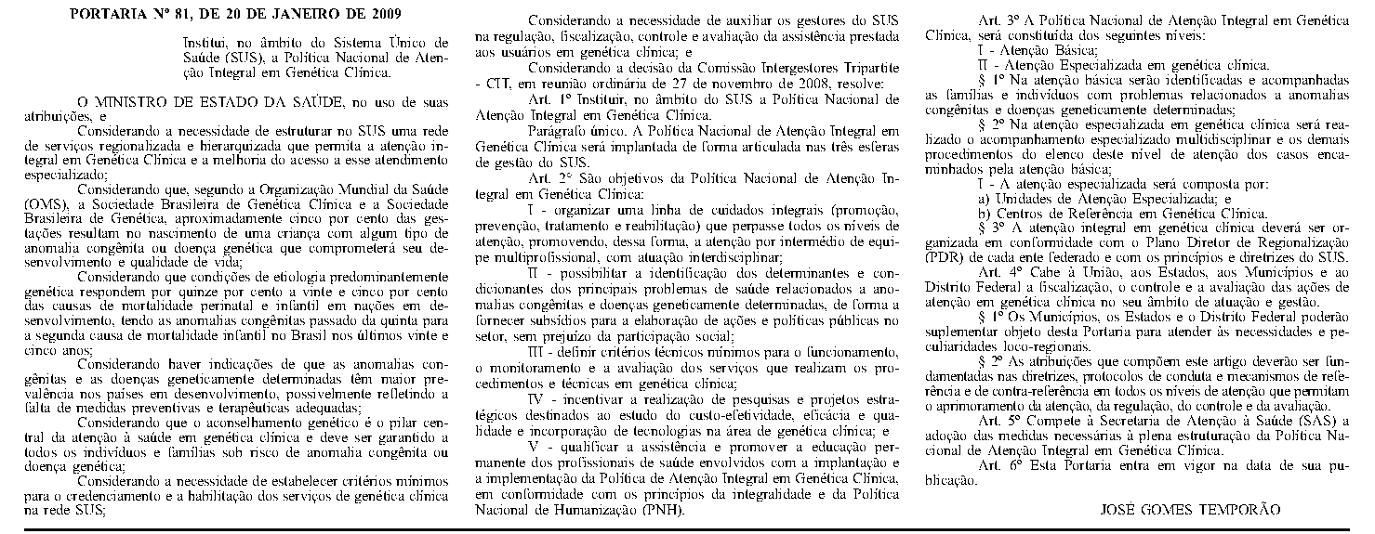
PORTARIA Nº 81 DO MINISTÉRIO DA SAÚDE, DE 20 DE JANEIRO DE 2009
Institui, no âmbito do Sistema Único de
Saúde (SUS), a Política Nacional de Atenção
Integral em Genética Clínica

Slide 5
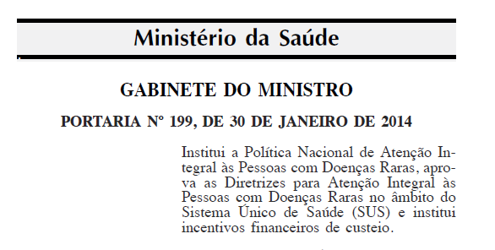

Slide 6
Doença genética x rara
OMS: doença é considerada rara quando afeta 1 em 2.000 pessoas.
(para efeito da PNAIPDR ficou como 65:100.000 – 1,3:2.000)
Atualmente são conhecidas cerca de sete mil doenças raras e regularmente são descritas novas doenças raras na literatura médica.
80% das doenças raras têm etiologia genética.

Slide 7
Linha de Cuidado para paciente com doença rara
Atenção Básica / Primária
  Resolução dos casos diagnosticados por rastreio (PNTN)
  Identificação dos casos suspeitos que precisam ser avaliados por especialista
  Medidas antecipatórias de cuidado clínico para o paciente (contra-referência)
  Grupos de apoio
Atenção Intermediária / Especializada / Secundária
PNAIPDR - "Serviços de Atenção Especializada em Doenças Raras"
  Investigação complementar de média complexidade com especialista
  Aconselhamento Genético
Atenção Hospitalar/ Alta Complexidade / Terciária
PNAIPDR - "Serviços de Referência em Doenças Raras"
  Investigação complementar de alta complexidade com especialista
  Diagnóstico pré-natal genético (inclusive fertilização)
  Tratamento
  Aconselhamento Genético

Slide 9
Diretrizes Curriculares Nacionais do Curso de Graduação em Medicina, publicadas em 2014, determinaram como competência, em seu artigo 12:
“IV - Promoção de Investigação Diagnóstica: a) proposição e explicação, à pessoa sob cuidado ou responsável, sobre a investigação diagnóstica para ampliar, confirmar ou afastar hipóteses diagnósticas, incluindo as indicações de realização de aconselhamento genético” (grifo nosso)

Slide 10
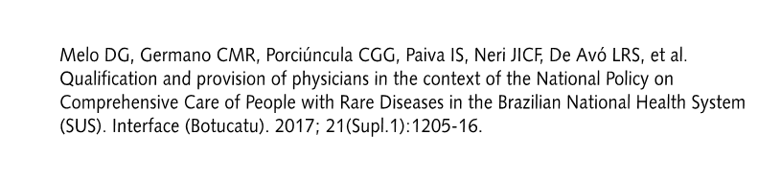
Este ensaio teórico reflete sobre a qualificação e o provimento de médicos no contexto da Política Nacional de Atenção Integral às Pessoas com Doenças Raras no SUS. Para isso, apresentamos a Política e suas diretrizes, e situamos a discussão em torno de duas estratégias integradas: o provimento e a fixação de médicos geneticistas; e a capacitação de profissionais que atuam na Atenção Primária à Saúde em relação às doenças genéticas e aos defeitos congênitos. Finalmente, considerando as Diretrizes Curriculares Nacionais do Curso de Graduação em Medicina, apresentamos uma proposta de perfil de competência mínimo em genética, elaborada para instrumentalizar os cursos de graduação da área da saúde, em particular os cursos de Medicina. Assim, oferecemos um referencial teórico para apoiar o delineamento de programas de educação e formação em saúde, contribuindo para inclusão do cuidado em genética no SUS.
http://dx.doi.org/10.1590/1807-57622016.0211

Slide 11
Competências
Reconhecer a necessidade de educação continuada, examinando regularmente a sua própria competência clínica, identificando as lacunas de aprendizagem e os avanços da genética e da genômica ao longo do tempo;
Identificar indivíduos que apresentem ou possam desenvolver uma doença genética e saber como e quando fazer encaminhamento para um profissional especializado em genética médica;
Manejar pacientes com doenças genéticas e/ou defeitos congênitos previamente diagnosticados, utilizando diretrizes clínicas já estabelecidas, no âmbito da sua atuação profissional;
Promover e estimular práticas clínicas e de educação em saúde objetivando a prevenção de doenças genéticas/defeitos congênitos.

Slide 12
Competência
Conhecimento
Habilidade
Atitude
Ato ou efeito de abstrair ideia ou noção de alguma coisa.
É o saber teórico.
Autonomia de um sujeito concreto frente a um determinado objetivo.
É o saber fazer.
Está ligada a ação, disposição para fazer algo.
É o querer fazer.

Slide 13
Perfil de competência em genética para médicos

Slide 14
Conhecimentos
1. Reconhecer a importância das doenças genéticas/defeitos congênitos dentro do contexto epidemiológico local e nacional.
2. Conhecer a terminologia e os conceitos básicos usados na genética médica.
3. Conhecer os padrões de herança clássicos no âmbito das famílias e comunidades.
4. Reconhecer a importância do heredograma ao avaliar a predisposição/susceptibilidade e a transmissão de doenças genéticas.
5. Ter noções básicas da morfogênese e da fisiologia humana, e do papel da genética nesses processos.
6. Conhecer os princípios básicos de genética e biologia molecular (divisão celular, alterações cromossômicas, tipos de mutação, código genético, etc.) e como se associam à formação de doenças, incluindo aspectos de carcinogênese e dos distúrbios neurogenéticos.
7. Entender como a interação de fatores genéticos, ambientais e comportamentais atuam na susceptibilidade, no início e no desenvolvimento de doenças, assim como na manutenção da saúde e resposta ao tratamento.
8. Conhecer as bases da farmacogenética.
9. Reconhecer os principais agentes teratogênicos e as medidas preventivas relacionadas (especialmente álcool e drogas ilícitas).
10. Reconhecer os principais fatores de risco genéticos – idade parental avançada, consanguinidade, recorrência familiar.

Slide 15
Conhecimentos
11. Conhecer as medidas preventivas relacionadas às doenças genéticas/defeitos congênitos – ácido fólico pré-concepcional, imunizações maternas, hábitos de vida saudáveis.
12. Reconhecer que as doenças genéticas são frequentemente distúrbios multissistêmicos, necessitando de abordagem interdisciplinar e multiprofissional.
13. Conhecer os princípios e diretrizes do Programa Nacional de Triagem Neonatal.
14. Conhecer os formulários oficiais e obrigatórios para registro das doenças genéticas/defeitos congênitos – Declaração de Nascido Vivo e Declaração de Óbito.
15. Conhecer as doenças genéticas/defeitos congênitos que não são raros, ou seja, que têm prevalência superior a 1,3:2.000 indivíduos.
16. Conhecer os principais testes genéticos utilizados na prática clínica.
17. Conhecer as bases do aconselhamento genético.
18. Conhecer a rede de atenção e cuidados em saúde disponível nos três níveis de complexidade para os indivíduos com doenças genéticas/defeitos congênitos e suas famílias.
19. Conhecer as atribuições do médico geneticista no reconhecimento e manejo das doenças de base genética/congênita, com intuito de operacionalizar o sistema de referência/contrarreferência.
20. Conhecer os princípios de genética e biologia molecular básica associados aos mecanismos oncológicos e a consequente interface da genética com a oncologia (oncogenética).
21. Conhecer os princípios de genética básica e sua interface com os distúrbios neurológicos (neurogenética).

Slide 16
Habilidades
1. Reunir informações e interpretar a história genética de uma família, incluindo a construção de um heredrograma de no mínimo três gerações, e reconhecimento de padrões de herança.
2. Reconhecer a variação do fenótipo normal e suas alterações morfológicas e funcionais.
3. Preencher adequadamente os documentos de referência e contrarreferência dos pacientes com suspeita ou com diagnóstico definido de doenças genéticas e defeitos congênitos.
4. Usar habilidades de comunicação adequadas e demonstrar consciência da necessidade de confidencialidade e de uma abordagem não diretiva junto aos pacientes e suas famílias.
5. Usar adequadamente a tecnologia disponível para a obtenção de informações atualizadas sobre genética e genômica.
6. Reconhecer as interfaces principais da genética em diferentes áreas clínicas de forma multidisciplinar.

Slide 17
Atitudes
1. Respeitar o aconselhamento genético não diretivo e não coercitivo.
2. Considerar as crenças culturais e religiosas do paciente a respeito da sua herança genética, quando presta cuidados a pessoas com, ou em risco de desenvolver doenças genéticas.
3. Perceber a importância e a necessidade de privacidade e confidencialidade.
4. Ter consciência do impacto social e psicológico de um diagnóstico genético no paciente e seus familiares.
5. Trabalhar de forma cooperativa e colaborativa em uma equipe interdisciplinar e multiprofissional em saúde.

Slide 18
Atividades de educação da SBGM
Capacitação em genética para não especialistas.
Primeira etapa do curso de capacitação em doenças raras genéticas, com apoio do CFM. Vídeos aulas disponíveis em http://sbgm.org.br/educacao/ead
CFM editou material teórico de apoio às aulas, disponível em http://www.flip3d.com.br/web/pub/cfm/index7/?numero=18&edicao=4555

Slide 19
Desafios
Como incorporar o perfil de competência mínimo em genética nos cursos de graduação de medicina e demais cursos da área da saúde, considerando:
  As diferentes estruturas dos cursos
  Escassez de recursos humanos na área

Slide 20


www.sbgm.com.br

